Slide 1
Webアプリコース成果発表
B2 アンパンマン号チーム
佐久間 小坂 清水 竹田 川上 吉田
Notes:
B-2グループのアンパンマン号です。
これから、webアプリコース成果発表会を行います。よろしくお願い致します。

Slide 2
INDEX
導入
成果物紹介
開発演習の総括
PLUS DOJOを終えて成長したこと
Notes:
目次は以下の通りで、大きく４つに分けて発表致します。

Slide 3
導入
Notes:
まずは導入についてです。

Slide 4
TASUMA
TASUMAとは…
IT関連の資格取得サポートを行うアプリ
想定利用者：20代若手IT社員やITの資格が欲しい人
Notes:
私たちは、★「20代の若手IT社員及びITの資格が欲しい人に対してIT関連の資格取得サポートを行う」todo管理アプリTASUMAを作成致しました。
タスクマネジメントからTASUMAと名付けました。スタディサプリのIT特化版と考えていただければ幸いです。
★想定利用者は、20代の若手IT社員及び、ITの資格が欲しい人です。

Slide 5
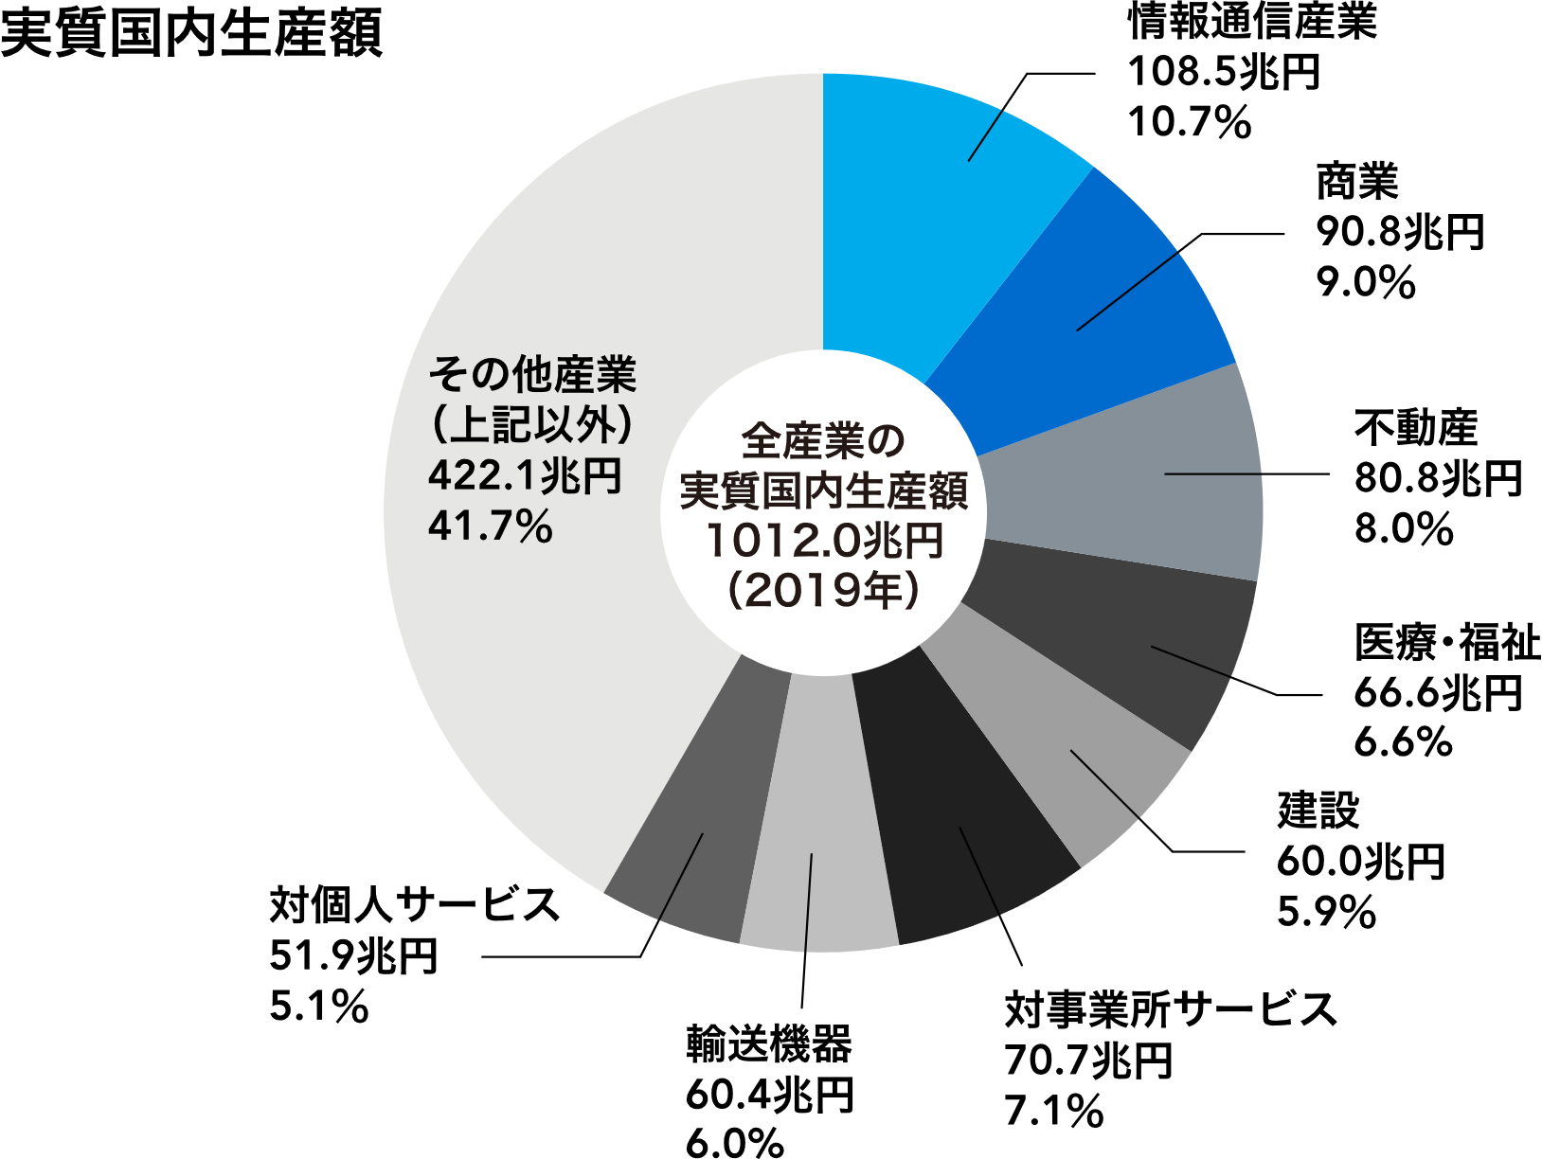
IT業界及びTASUMAの需要
IT業界は私達の生活に大きな影響を与えており、なくてはならない業界
したがって…
→「TASUMA」があれば心強く、勉強のモチベーションも上がる！
あなたの「やる気スイッチ」を押します！
（出典）総務省「令和２年度 ICTの経済分析に関する調査」(2021)
Notes:
では、なぜこのアプリを作成したかをお話します。
IT業界は日々進化をしており注目されている業界です。
総務省の統計によれば、IT、いわゆる情報通信産業の実質国内総生産額（2019年）は108.5兆円で全産業の10.7％を占めています。これは、その他産業を除き、商業や医療・福祉などを抑えて第1位に位置付けられます。
DXの活発化や、5G（第5世代移動体通信システム）の本格普及、データ利活用の推進を背景としたAIやIoTの普及、さらには働き方改革の推進等により、市場は堅調に推移する見通しです。
★IT業界は私達の生活に大きな影響を与えており、なくてはならない業界であることが言えます。
★したがって、IT業界で働く人は勿論のことIT関連の資格を取りたいと思っている人たち（自分たちも含め）に対してIT関連の資格取得サポートを行うアプリがあれば心強く、勉強のモチベーションも上がるのではないか？と思い作成しました。

Slide 6
成果物紹介
6

Slide 7
機能紹介・デモ
・My資格の登録機能
…「資格取りたいなと思ったけど、何を勉強しようか考えるのが面倒だな。」
そんなあなたに向けて、マッチング機能を用意しました。
また、２回目以降に利用することを考えて、マッチングを省略して
登録できるように「資格一覧」からも登録できるようにしました。
・「本日の目標」機能
…資格は決まったけど、参考書も分厚くてやる気にならないな。
そんなあなたに向けて、勉強する単元を絞って提示します。
・掲示板機能
…ずっと一人で勉強するの飽きてきたな。ここ誰かに質問したいな。
そんなあなたに向けて、雑談にも質問にも使える掲示板を用意しました。
Notes:
成果物の紹介として、デモを行います。今回実装した大きな機能は３つあります。これらの機能について詳しく紹介しながら、デモを行いたいと思います。

Slide 8
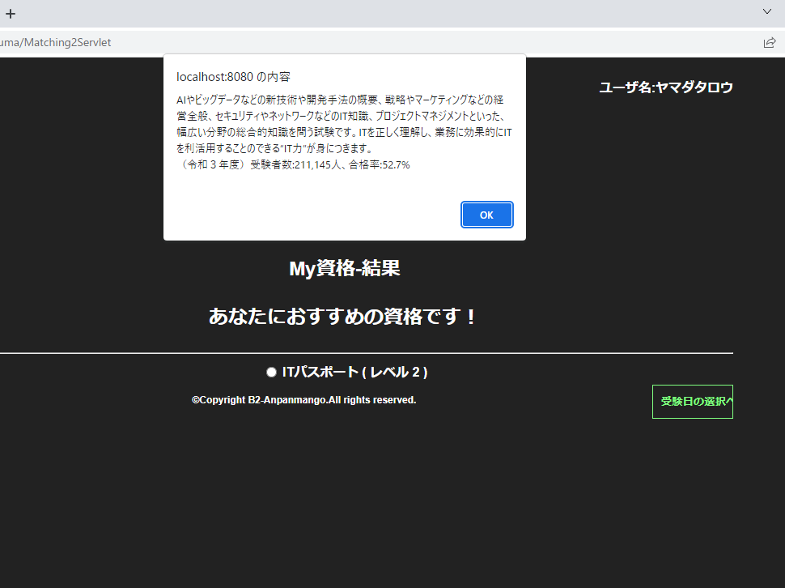
My資格の登録 -資格マッチング
…IT資格を取りたいけど
何を取ればいいのかよくわからない。
そんなあなたに向けて資格の提案をします。
★Point
おすすめ資格の説明
★Point
質問をもとにおすすめ資格を提案
Notes:
デモ動画を流しながら、機能についての説明(40秒目安)
→次に理解度報告機能について紹介します（次のスライドへ）

Slide 9
デモ動画
デモ動画1:マッチング機能
本番でのお楽しみ
Notes:
(デモ動画を流す 音量ミュートにする) ハンバーガーメニューからMy資格に飛びます。
…
今回は基本情報技術者試験を選択してみます。すると先ほどと同じ日程選択画面に飛びます。以後同様で、データをまとめて登録しています。メニューに戻ると「本日の目標」に基本情報技術者試験も追加されています。以上がMy資格登録機能の紹介とデモになります （小坂へ）

Slide 10
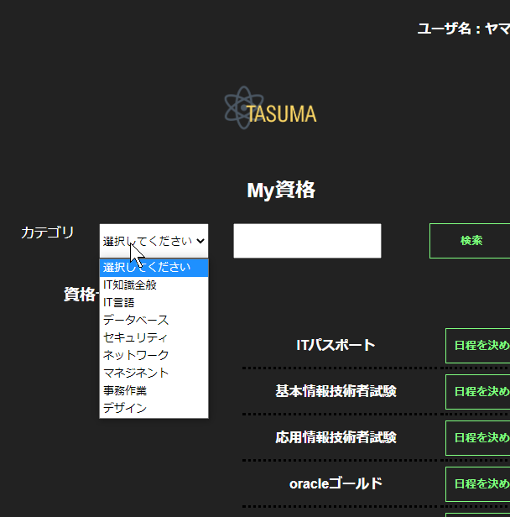
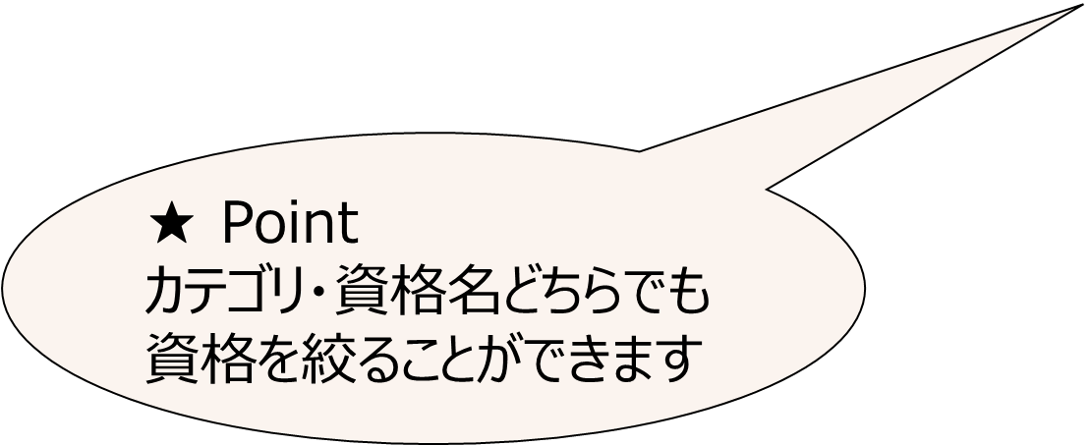
My資格の登録 -一覧から登録
…２回目以降にマッチングを省略して
登録できるように
「資格一覧」からも
登録できるようにしました。
Notes:
デモ動画を流しながら、機能についての説明(40秒目安)
→次に理解度報告機能について紹介します（次のスライドへ）

Slide 11
デモ動画
デモ動画2:一覧から登録機能
本番でのお楽しみ
Notes:
(デモ動画を流す 音量ミュートにする) ハンバーガーメニューからMy資格に飛びます。
…
今回は基本情報技術者試験を選択してみます。すると先ほどと同じ日程選択画面に飛びます。以後同様で、データをまとめて登録しています。メニューに戻ると「本日の目標」に基本情報技術者試験も追加されています。以上がMy資格登録機能の紹介とデモになります （小坂へ）

Slide 12
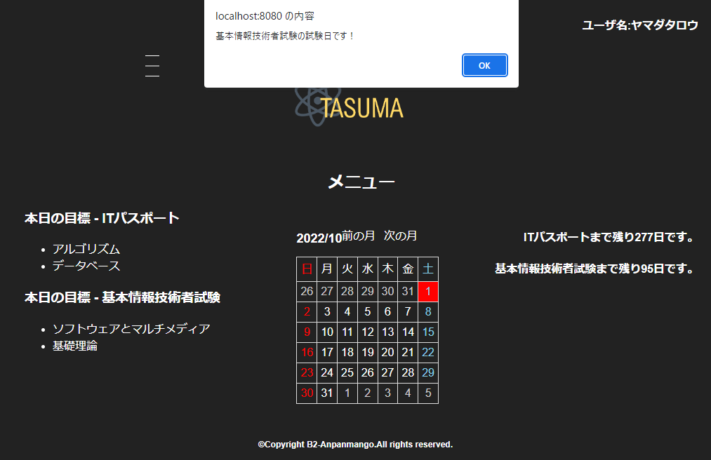
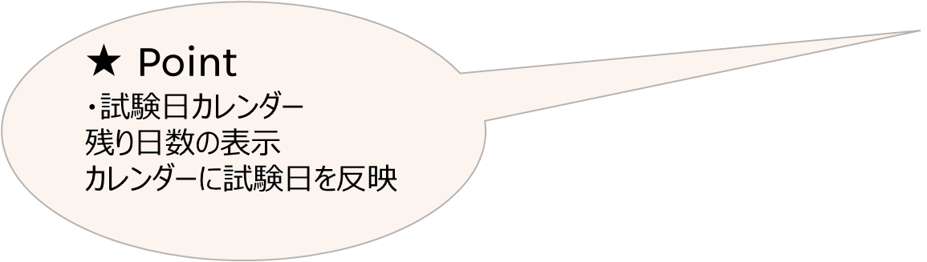
MY資格の登録 -メニュー画面
…一番よく見る画面なので、
できるだけわかりやすく、
できるだけ簡潔に
こだわりを詰めました。
Notes:
デモ動画を流しながら、機能についての説明（20秒目安）
→次に目標設定機能について紹介します（次のスライドへ）

Slide 13
メニュー・デモ動画
デモ動画3:メニュー画面
本番でのお楽しみ

Slide 14
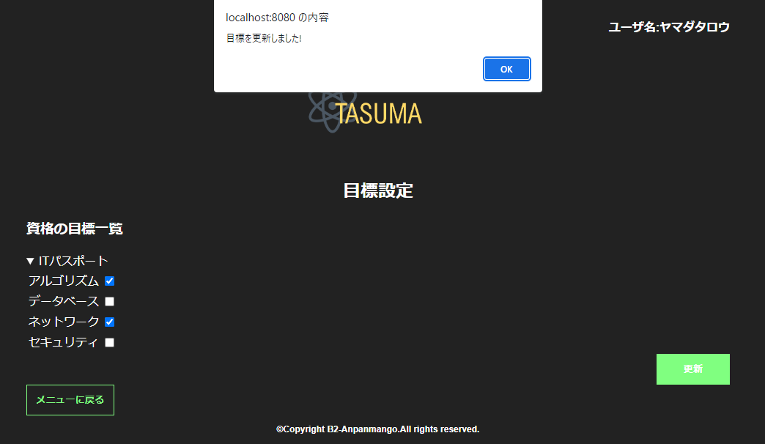
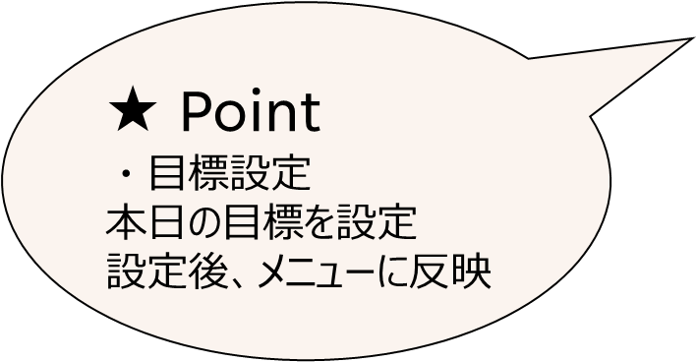
本日の目標 -目標設定
…今日はこの項目を勉強したい その日のモチベーションに合わせて目標を設定できます!!
Notes:
デモ動画を流しながら、機能についての説明(40秒目安)
→次に理解度報告機能について紹介します（次のスライドへ）

Slide 15
目標設定・デモ動画
デモ動画3:メニュー画面
本番でのお楽しみ
デモ動画4:「本日の目標」機能
本番でのお楽しみ

Slide 16

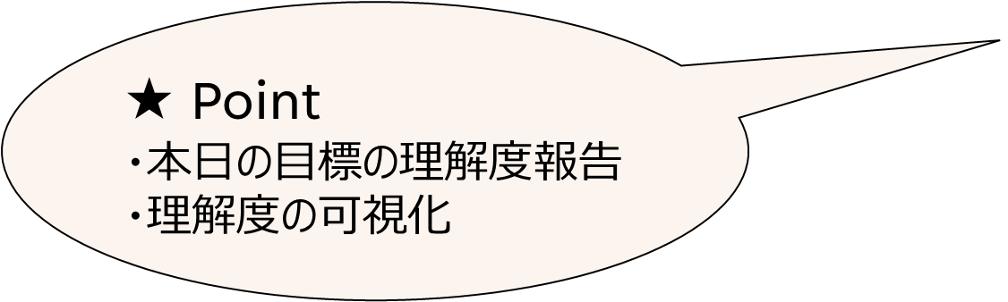
本日の目標 -理解度報告
…自分の勉強成果を可視化 成果の可視化でモチベーションUP!!
Notes:
デモ動画を流しながら、機能についての説明(40秒目安)
→次に掲示板機能について紹介します（次のスライドへ）

Slide 17
理解度報告・デモ動画
デモ動画5:理解度報告
本番でのお楽しみ

Slide 18
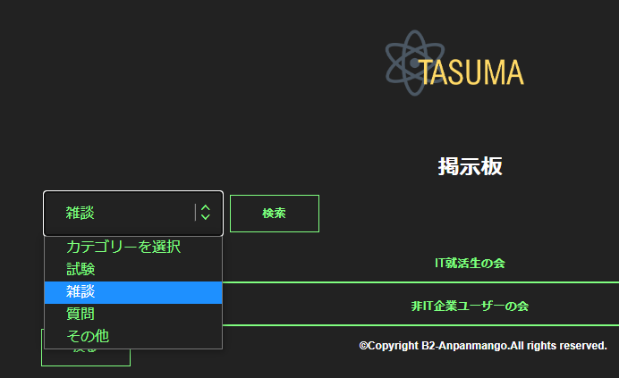
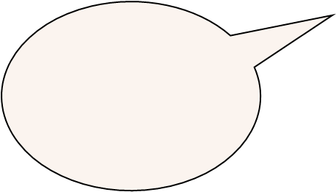
機能紹介・デモ 掲示板機能
…ずっと一人で勉強するの飽きてきたな。
ここ誰かに質問したいな。
そんなあなたに向けて。
★ Point
・カテゴリ検索

Slide 19
デモ動画6:掲示板
本番でのお楽しみ
Notes:
次に掲示板機能のご紹介をしたいと思います。
掲示板機能は、ユーザー同士の交流や、勉強の息抜きとして使用していただこうと思い、実装いたしました。
掲示板機能では掲示板のカテゴリーごとに検索することができます。
試しにコメントを投稿してみます。
機能の紹介のデモに関しては以上になります。

Slide 20
総括
Notes:
ここからは、開発演習を通しての総括と各個人の成果の順にお話ししたいと思います。

Slide 21
実装できなかった機能
通知機能
一定期間のログインがなかったユーザーに通知メールを送信する
→技術的・全体分量的にカット
AIを用いた資格マッチング
AIを用いておすすめの資格のマッチングを行う。
→技術的に断念
21
Notes:
最後に、実装を想定していましたが、実際にはできなかった機能についてご紹介したいと思います。
一つ目は通知機能です。
こちらはユーザーのログイン日時を記録し、最終ログイン日から一定の期間ログインが行われていないとメールによる通知を行う、といった機能です。
案としては上がったのですが、実装に時間がかかり、全体の進行に影響が出るのではない、という意見が上がったため、実装には至りませんでした。
二つ目はAIを用いた資格マッチングです。
フローチャートを用いた資格のマッチングを行う際に、AIを用いるのはどうか、という提案がありました。
しかし技術的に不可能ではないか、という意見があり、実装には至りませんでした
三つ目は日程管理機能の追加要素です
目標として登録した資格試験の試験日だけでなく、申込開始日と締め切り日も表示を行う予定でした。
しかし、開発スケジュールに余裕がなく、実装を断念しました。
四つ目は、達成度の計算方法についてです。
資格の対策テキストでのページ数や、項目の難易度に応じて各項目ごとの達成度割合を設定する、という予定でした
しかし開発スケジュールに余裕がなく、実装を断念しました。

Slide 22


ー 困難との向き合い方 ー
チーム開発で大変だったこと
構成管理担当者の欠席
→ プログラミング経験者のため、頼りきっていた
改めて皆でシステムについて話し合う
業務の見直し
⇩
⇩
・全員の理解度・システムの認識の確認
⇒方向性を改めて固めなおす
・全員の責任感の芽生え
⇒「困ったら聞けばいい」から「自分で決断」へ
・引継ぎができるよう、コメントアウトの徹底
⇒わかりやすいコードへの意識
・Excel管理による進捗の可視化
⇒状況に応じて臨機応変に対応
Notes:
チーム開発演習を通して大変だったこととしましては、構成管理担当者の欠席です。
内部設計の段階で、構成管理担当者の欠席が何日か続き、チーム一同不安な気持ちになっていました。
そのことがあり、不安な気持ちを抱いた半面、私たちは今までプログラミング経験者である構成管理担当者に頼りきっていたことを思い知らされました。
このような困難に対し、私たちは次の２点を意識して向き合っていきました。
1点目は、改めてシステムについて話し合っていくことです。これは要件定義から振り返り、改めてシステム全体の方向性を確認し、そこから内部的な内容を詰めていくことで、全員の意識のすり合わせを行いました。これによってシステムの見直しがなされ、グループの足並みをそろえることができました。
また、メンバーそれぞれに責任感が芽生え、これまで構成管理担当者に頼っていた部分も自分自身で解決しなければならず、全員が「困ったら聞けばいい」から「自分で決断へ」という意識が生まれました。
2点目は、業務全体の見直しを行いました。Excelで進捗状況を一目でわかるようにし、差を埋められるように工夫しました。また、いつでも作業を引き継げるよう、わかりやすいコードの徹底を行いました。これにより、チーム全体で進捗報告とわかりやすいコード作成の習慣づけを行うことができました。

Slide 23
PLUS DOJOを終えて成長したこと

Slide 24






各個人の成果
川上 柚（コミュニケーション担当）
・コミュニケーション能力
・タスク管理
小坂 大樹（構成管理担当）
・相手に伝える能力
・他人のプログラムを見る
佐久間 ひとみ（リーダ）
・コミュニケーション力
・計画性
清水 陽太郎（データベース担当）
・試行錯誤と見極め
・チーム作業経験
竹田 彩乃（品質管理担当）
・計画性
・質問をすることへの壁が消えた
吉田啓悟（発表担当）
・プログラムの考え方
・人を頼ること()あ
Notes:
私個人の成長は大きく二つあります。一つ目は、コミュニケーション能力です。
元々人と話すことは好きでしたが、研修を経て自分の意見や考えを相手に的確に伝える「話す力」、相槌や聴く態度を通して相手が話しやすいような環境を作る「聴く力」が身につきました。
二つ目は、タスク管理です。特に6月の開発演習ではtodoリストを作成することで、やるべきことを明確にし、効率的に作業することができた。（川上）
私はコミュニケーション力と計画性が身につきました。前者に関しては講師に話しかけることすら困難だったところから話す力・聴く力を養ってリーダとしてメンバをまとめることができるようになりました。後者は開発を通して、目的に向けて作業を段階付けてこなしていく習慣がつくことができました。（佐久間）
僕が大きな成果だと考えているのは、PGにおいて試行錯誤できるだけの技術の習得と、試行錯誤で解決できないものの見極めの能力が養われたことです。またわからないときに自分の中で「何がわからないのか」「何をやってみたのか」を整理して質問することができるようになりました。
また、全員で同じコードを書いた学生時代や５月の個人作業と比べ、チーム全員が別々なもの制作する６月では、特にチーム連携を経験することができました。（清水）
成果として２つあります。
1つ目は、計画性です。沢山のタスクがある中で、どの順番でどのように手を付けていけばいいのかを考えられるようになりました。
2つ目は、質問をすることに対しての壁が消えたことです。
研修開始間もない頃は、疑問に思っても自分の中だけで考え込む癖がありましたが、伝えないと何も変わらないことを知り、わからないことを伝えられるようになりました。（竹田）
私が成果だと感じる点は二つあります。
一つ目は複数の言語を用いたプログラミングの経験を通して、プログラムやプログラミングというものに関しての考え方を学ぶことができました。
二つ目は、人を頼ることです。
わからないことや不安に感じたことなどを自身で抱え込まずに、誰かに頼るということも積極的に行えるようになりました。(吉田)

Slide 25
ご清聴ありがとうございました

